Slide 1
Chap09. SQL문 속 또 다른 SQL문, 서브쿼리

Slide 2
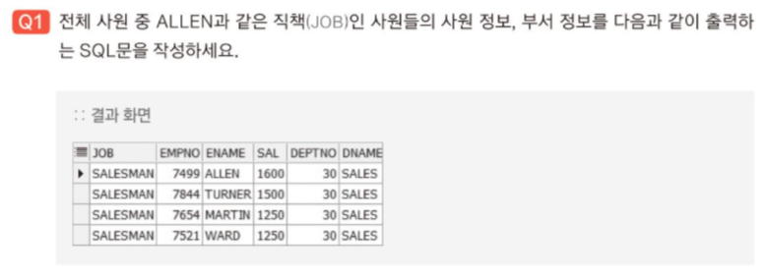

Slide 3
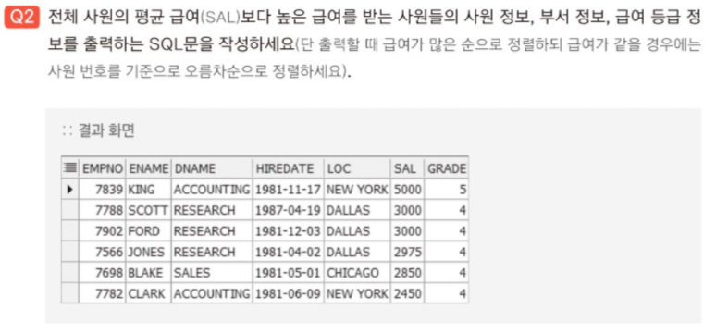

Slide 4
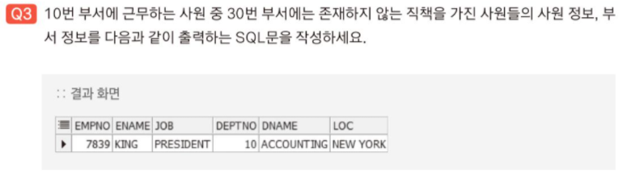

Slide 5
